Slide 1
KAZALIŠTE U PULI
PROJEKT: INSTITUCIONALIZACIJA ZAVIČAJNE NASTAVE
ŠKOLA: Osnovna škola Veruda Pula
Razredi: 8. c, 4.c
Mentorice: Sabina Kalender Anić, Sandra Vojnić

Slide 2
Rimska civilizacija preživjela je stoljećima u Puli te brojnim arheološkim ostatcima i građevinama, koje su odoljele zubu vremena, svjedoči o bogatoj i veličanstvenoj prošlosti našega grada. O bogatom kulturnom životu rimskoga razdoblja svjedoče čak dva rimska kazališta. Ne smije se zaboraviti niti nesebičnost Pietra Ciscutija koji je vlastitim novcem financirao gradnju kazališta krajem 19. st. i tako omogućio svim slojevima društva uživanje u scenskoj umjetnosti.
Tijekom terenske nastave učenici su u neposrednom kontaktu s rimskim nasljeđem, ali i suvremenim kazalištem poput detektiva nastojali otkrivati i povezati prošlost i sadašnjost vlastitog zavičaja. U projekt su bili uključeni učenici četvrtih i osmih razreda. Istraživački dio odvijao se u školi u sklopu nastave hrvatskog jezika te na terenu (Malo rimsko kazalište, Arheološki muzej, Istarsko narodno kazalište), a obuhvaćao je proučavanje Malog rimskog kazališta, Velikog rimskog kazališta te Istarskog narodnog kazališta. Kao rezultat istraživačkog rada i terenske nastave nastala je knjižica „Kazalište u Puli” kojom se predstavlja kazališna tradicija Pule, arheološki lokaliteti (Malo i Veliko rimsko kazalište) te iznose detalji vezani uz Istarsko narodno kazalište od nastanka do danas. Učenici su proučavali kazališne djelatnosti te intervjuirali pojedine djelatnike kako bi uočili važnost timskog rada, ali i doprinos svakog pojedinca uspješnosti predstave. Brojni crteži i umjetnički radovi kojima su učenici prikazali svoj doživljaj kazališta plod su ovog projekta.
Sabina Kalender Anić

Slide 3
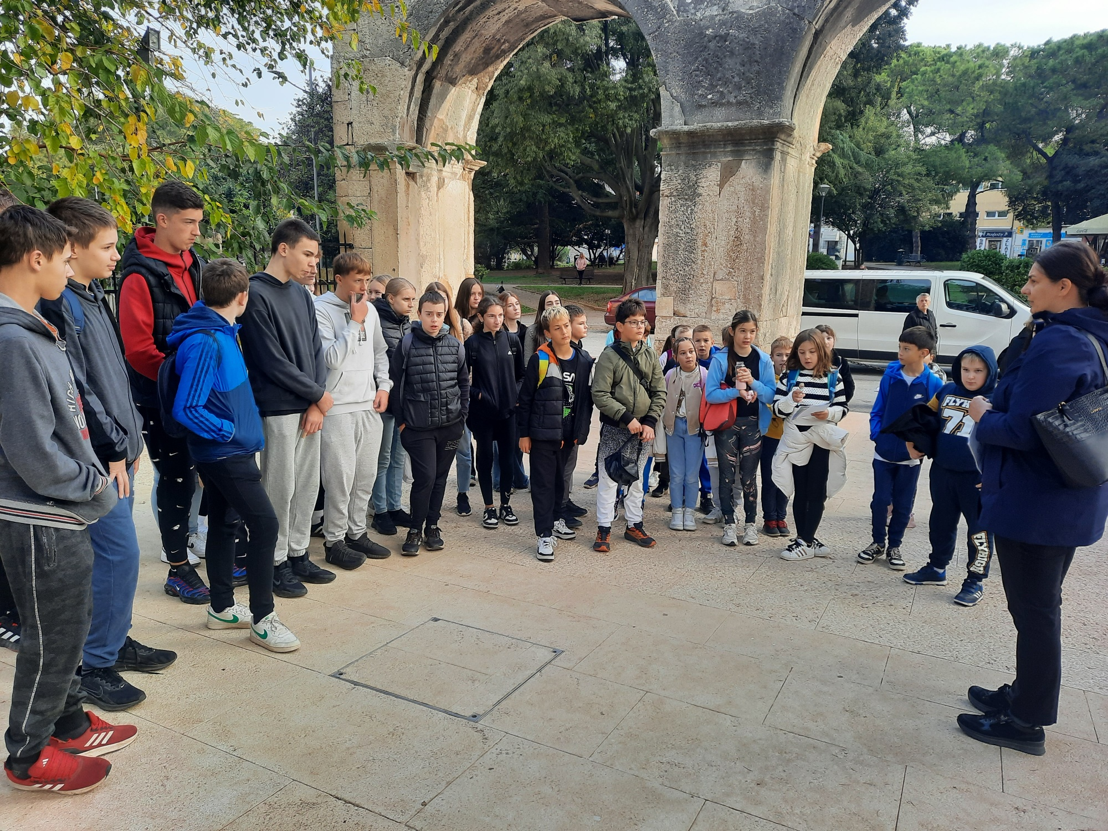
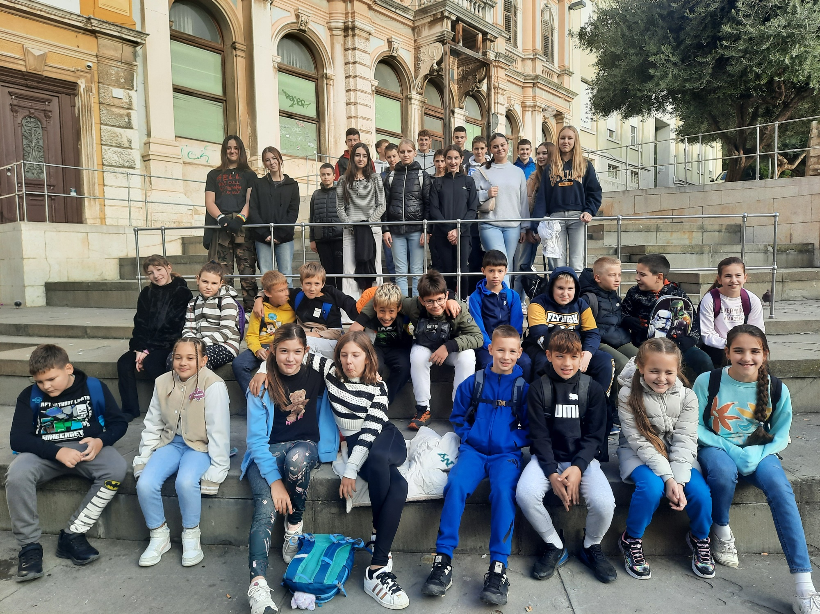
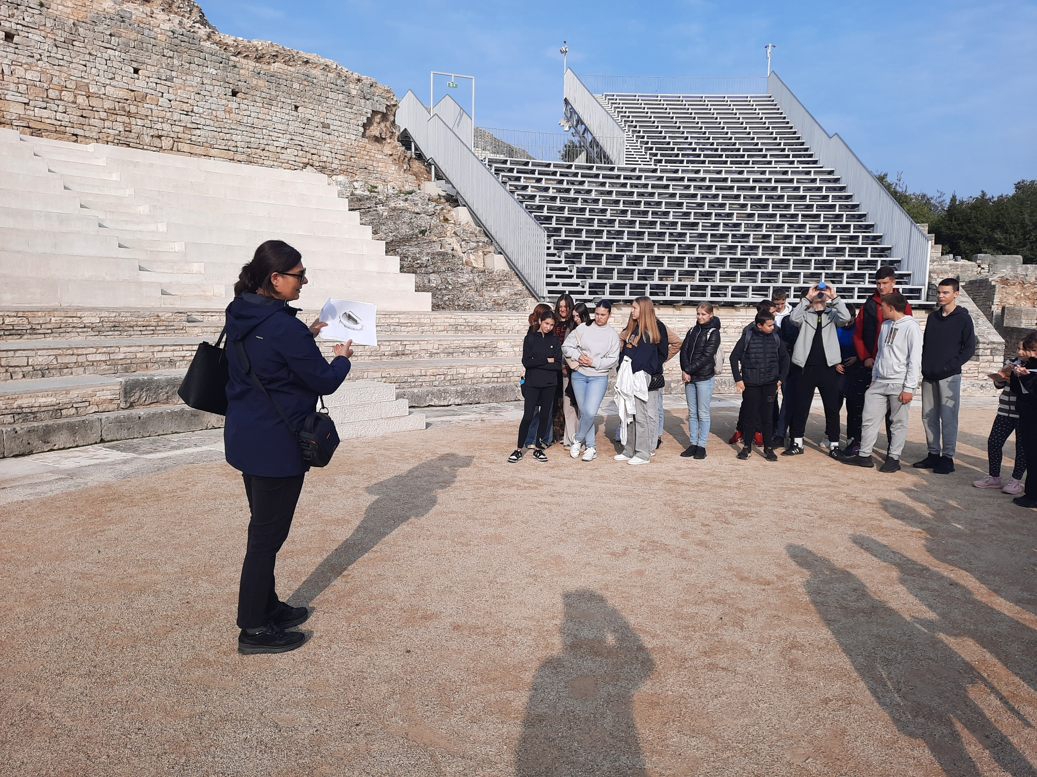
TERENSKA NASTAVA

Slide 4
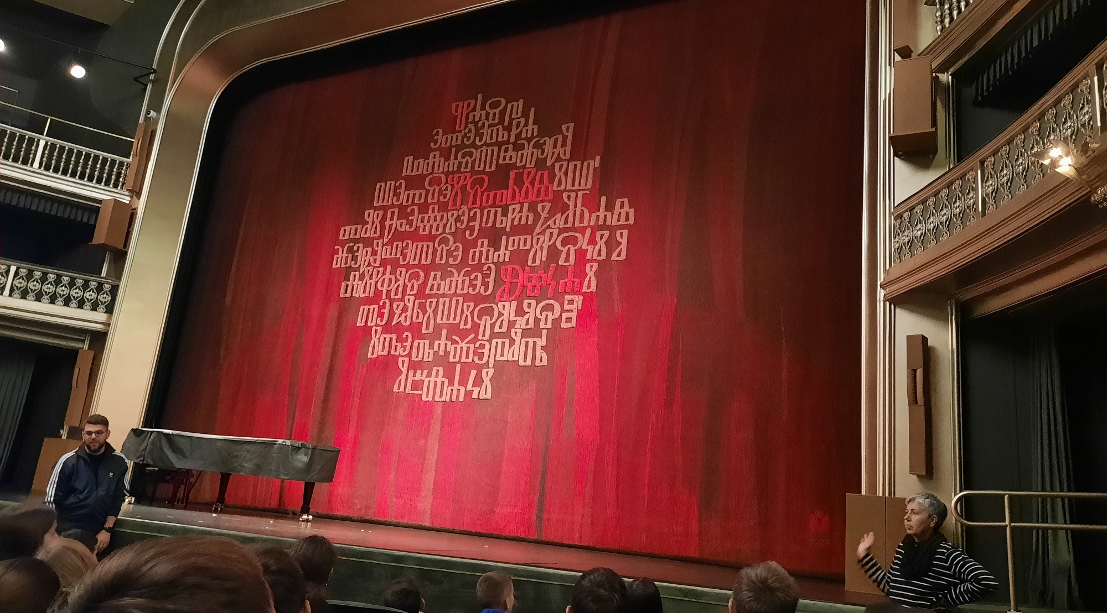
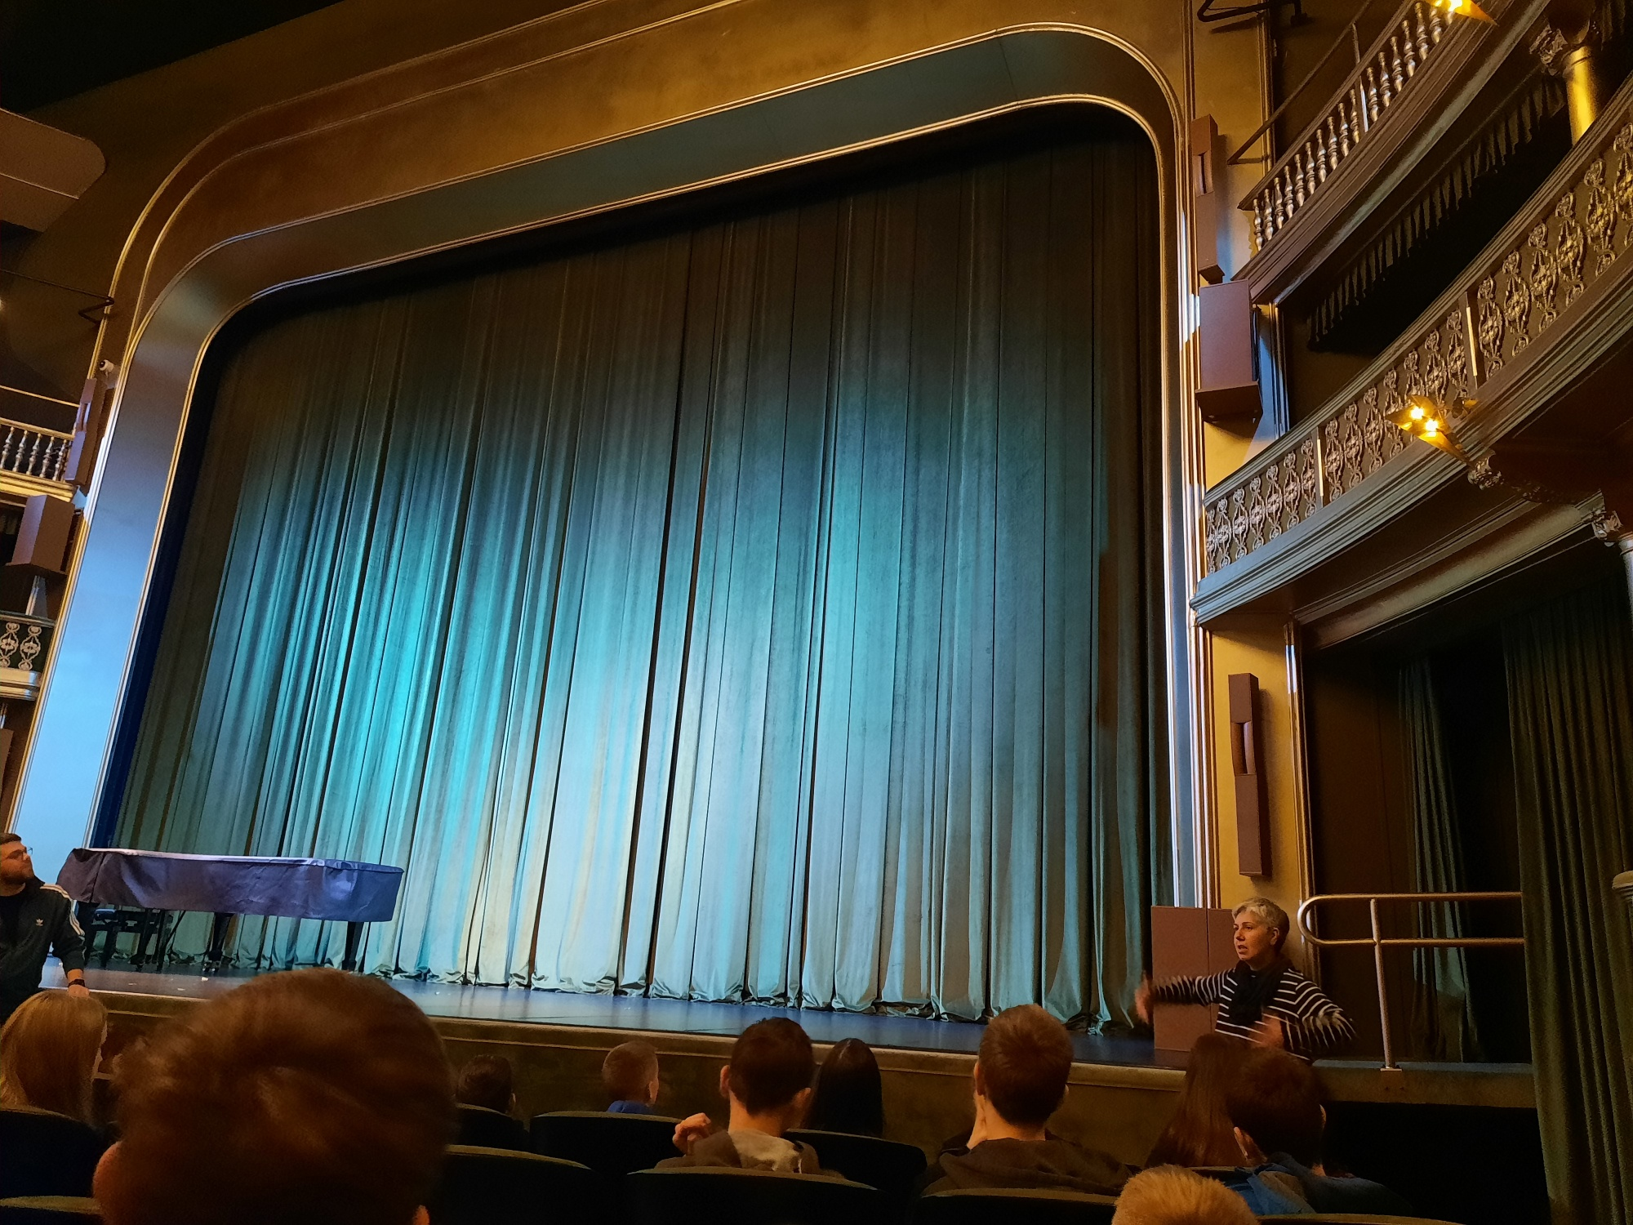
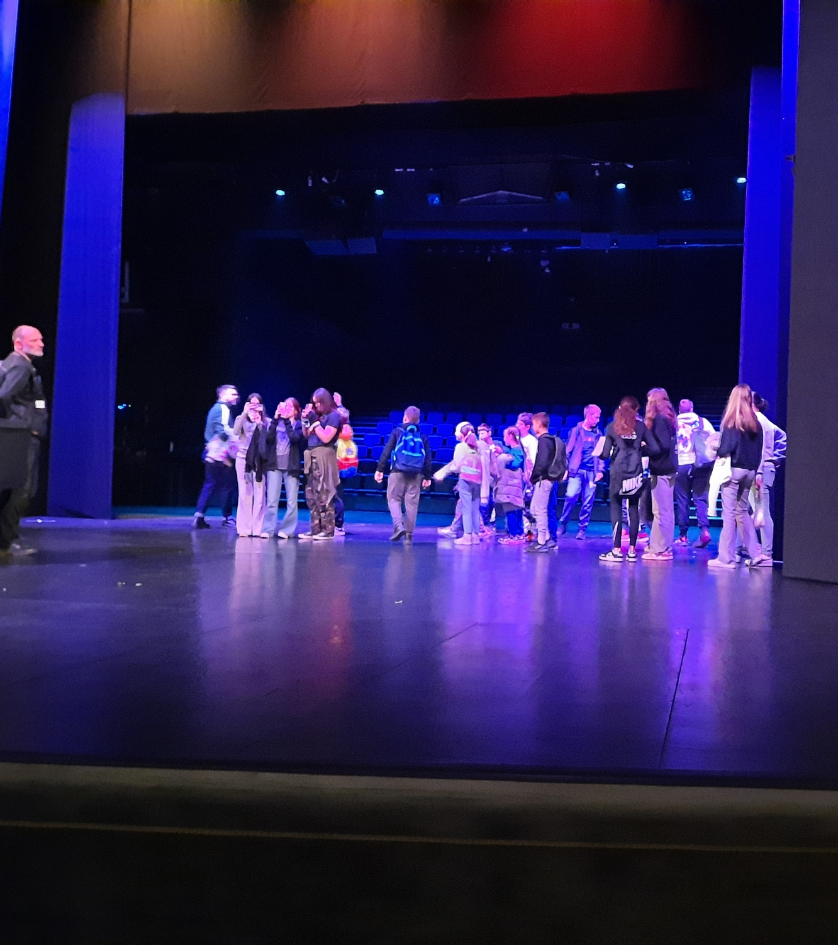
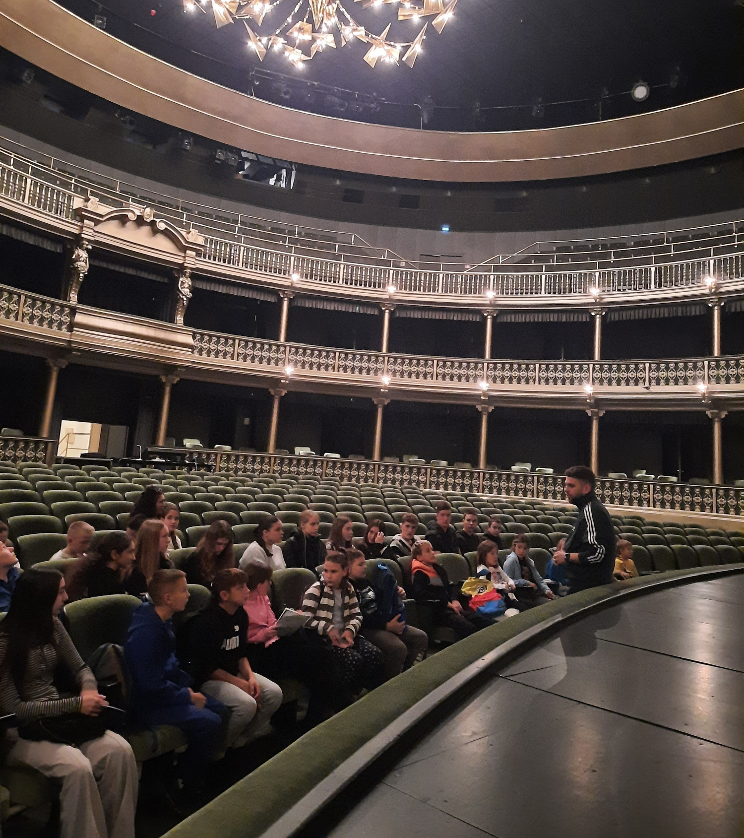
Posjet Istarskom narodnom kazalištu

Slide 5
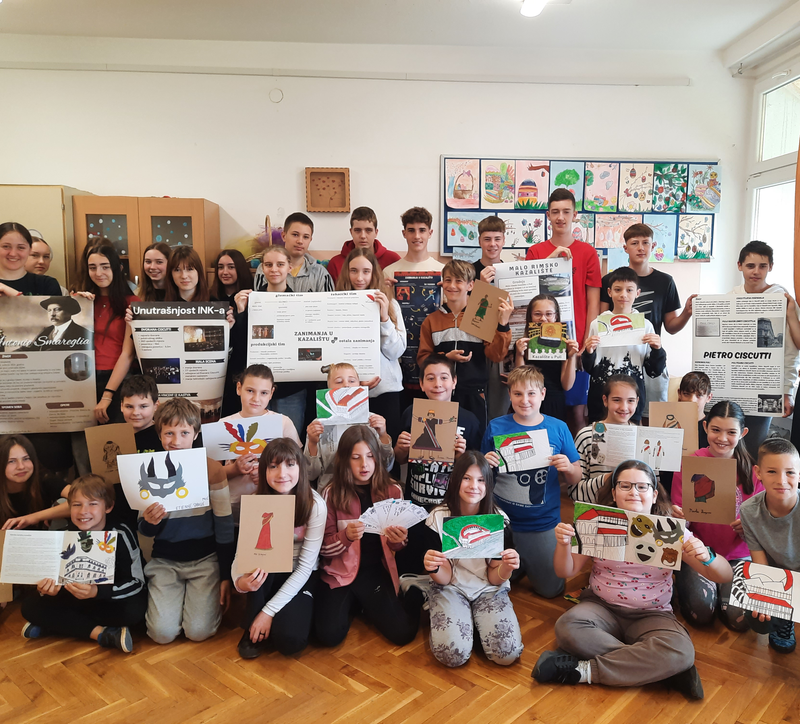
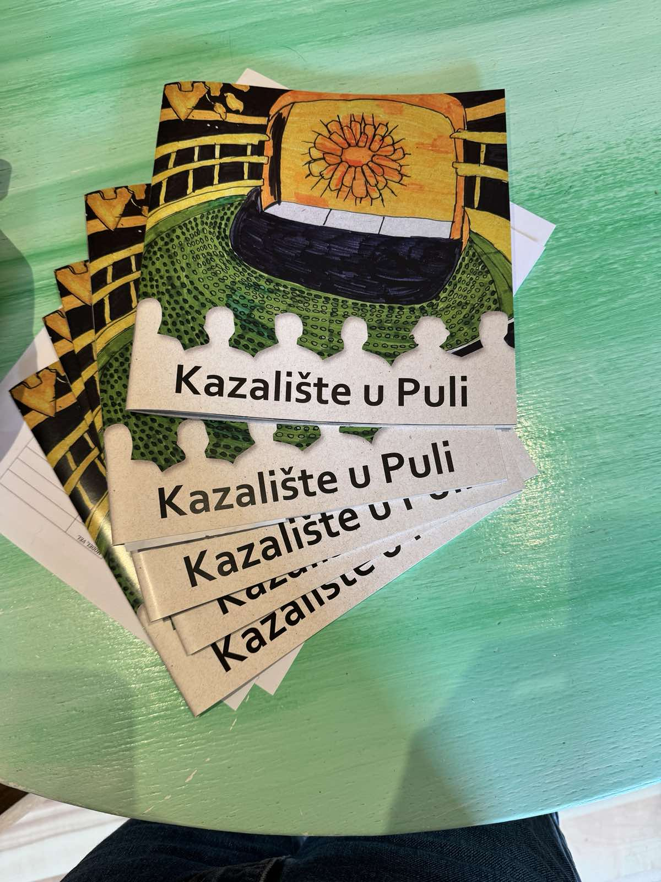
KNJIŽICA, PLAKATI, CRTEŽI…

Slide 6
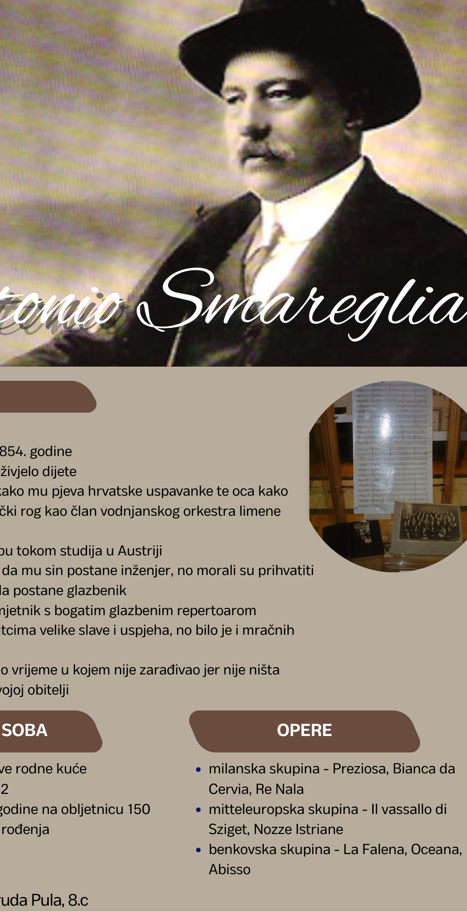
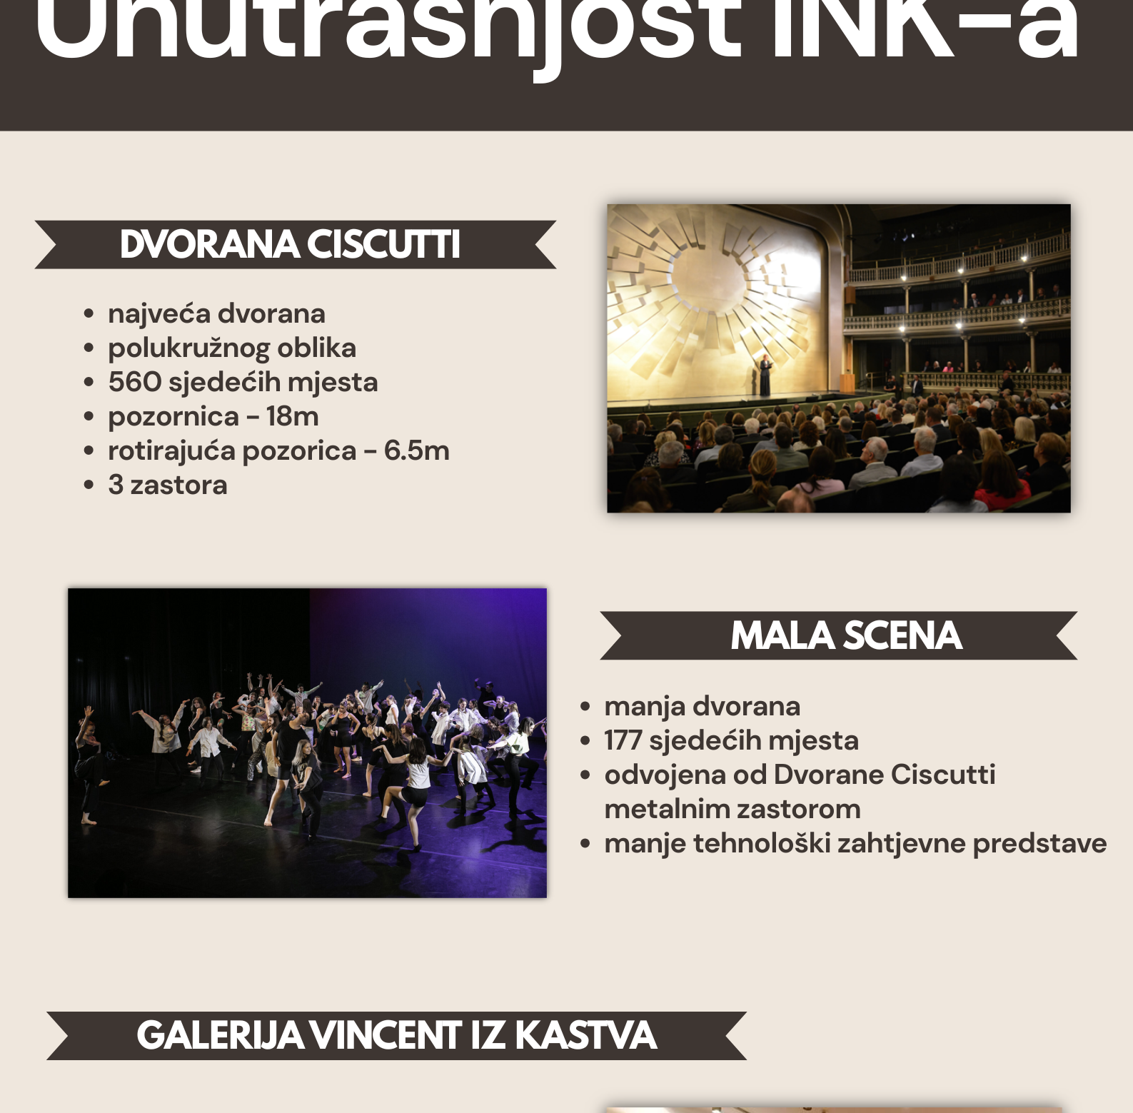
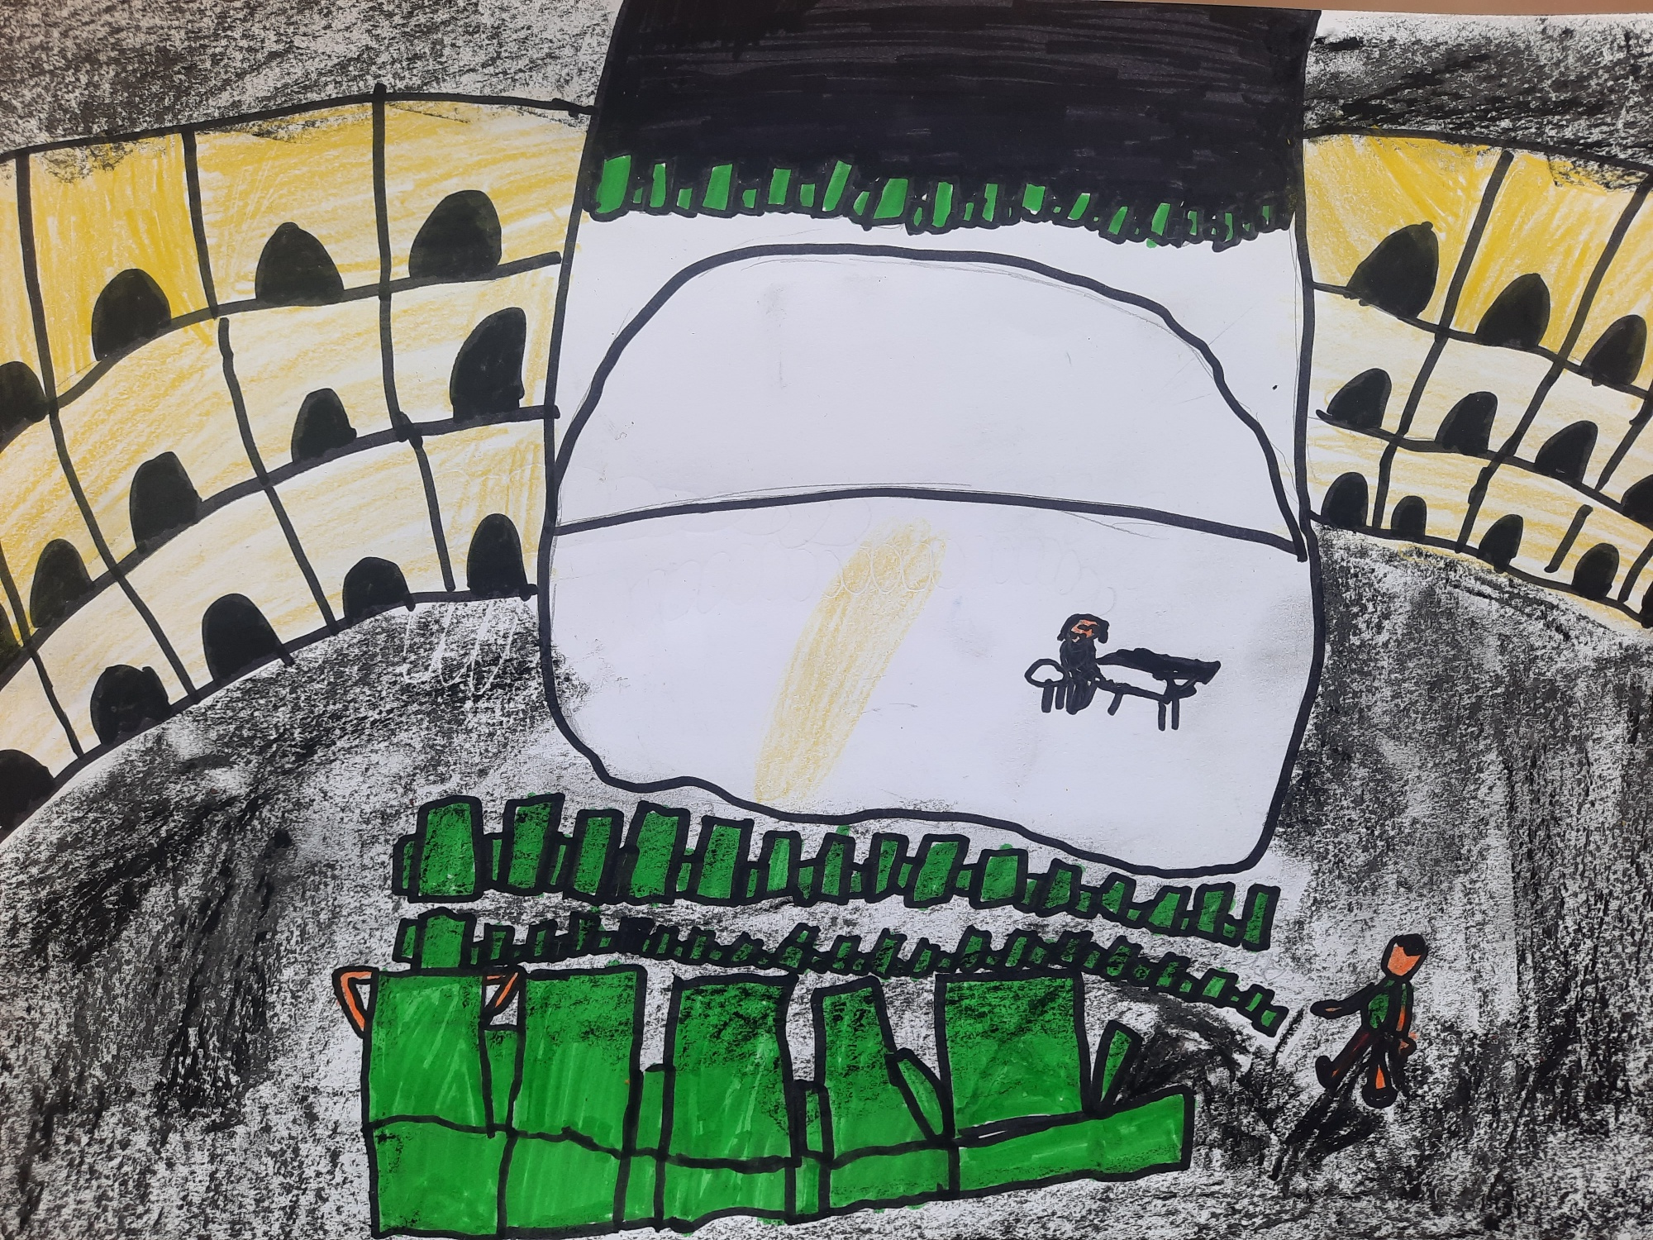
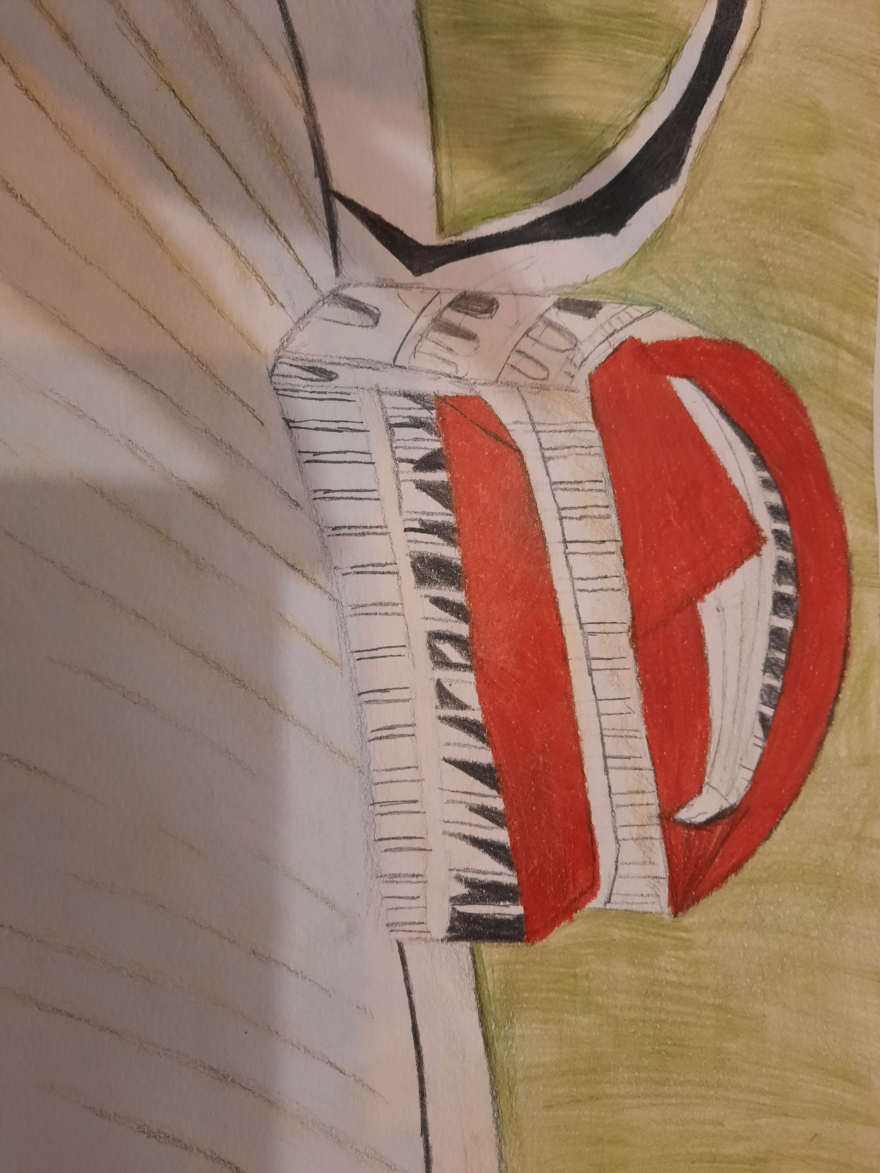
Kazalište u Puli

Slide 7
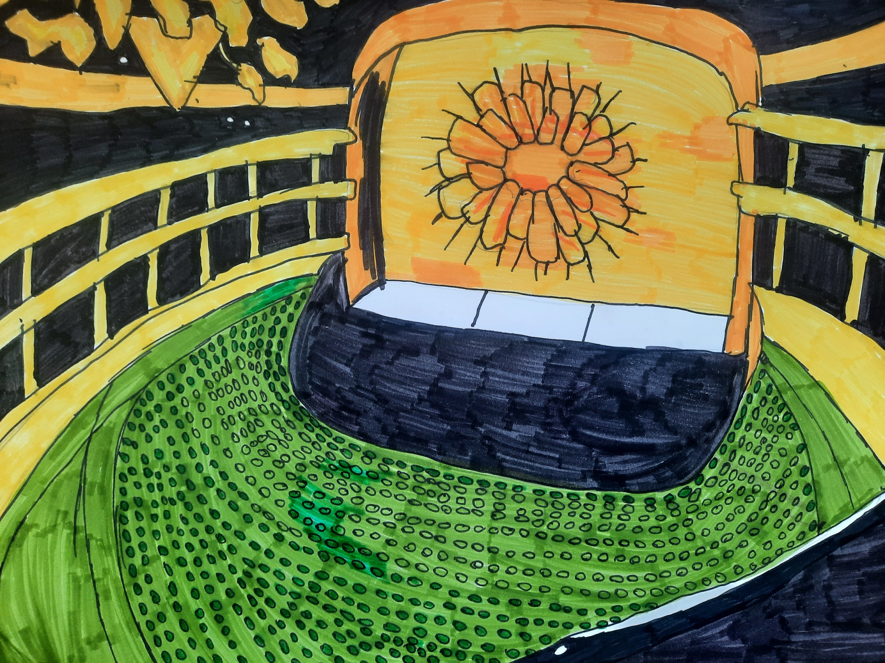
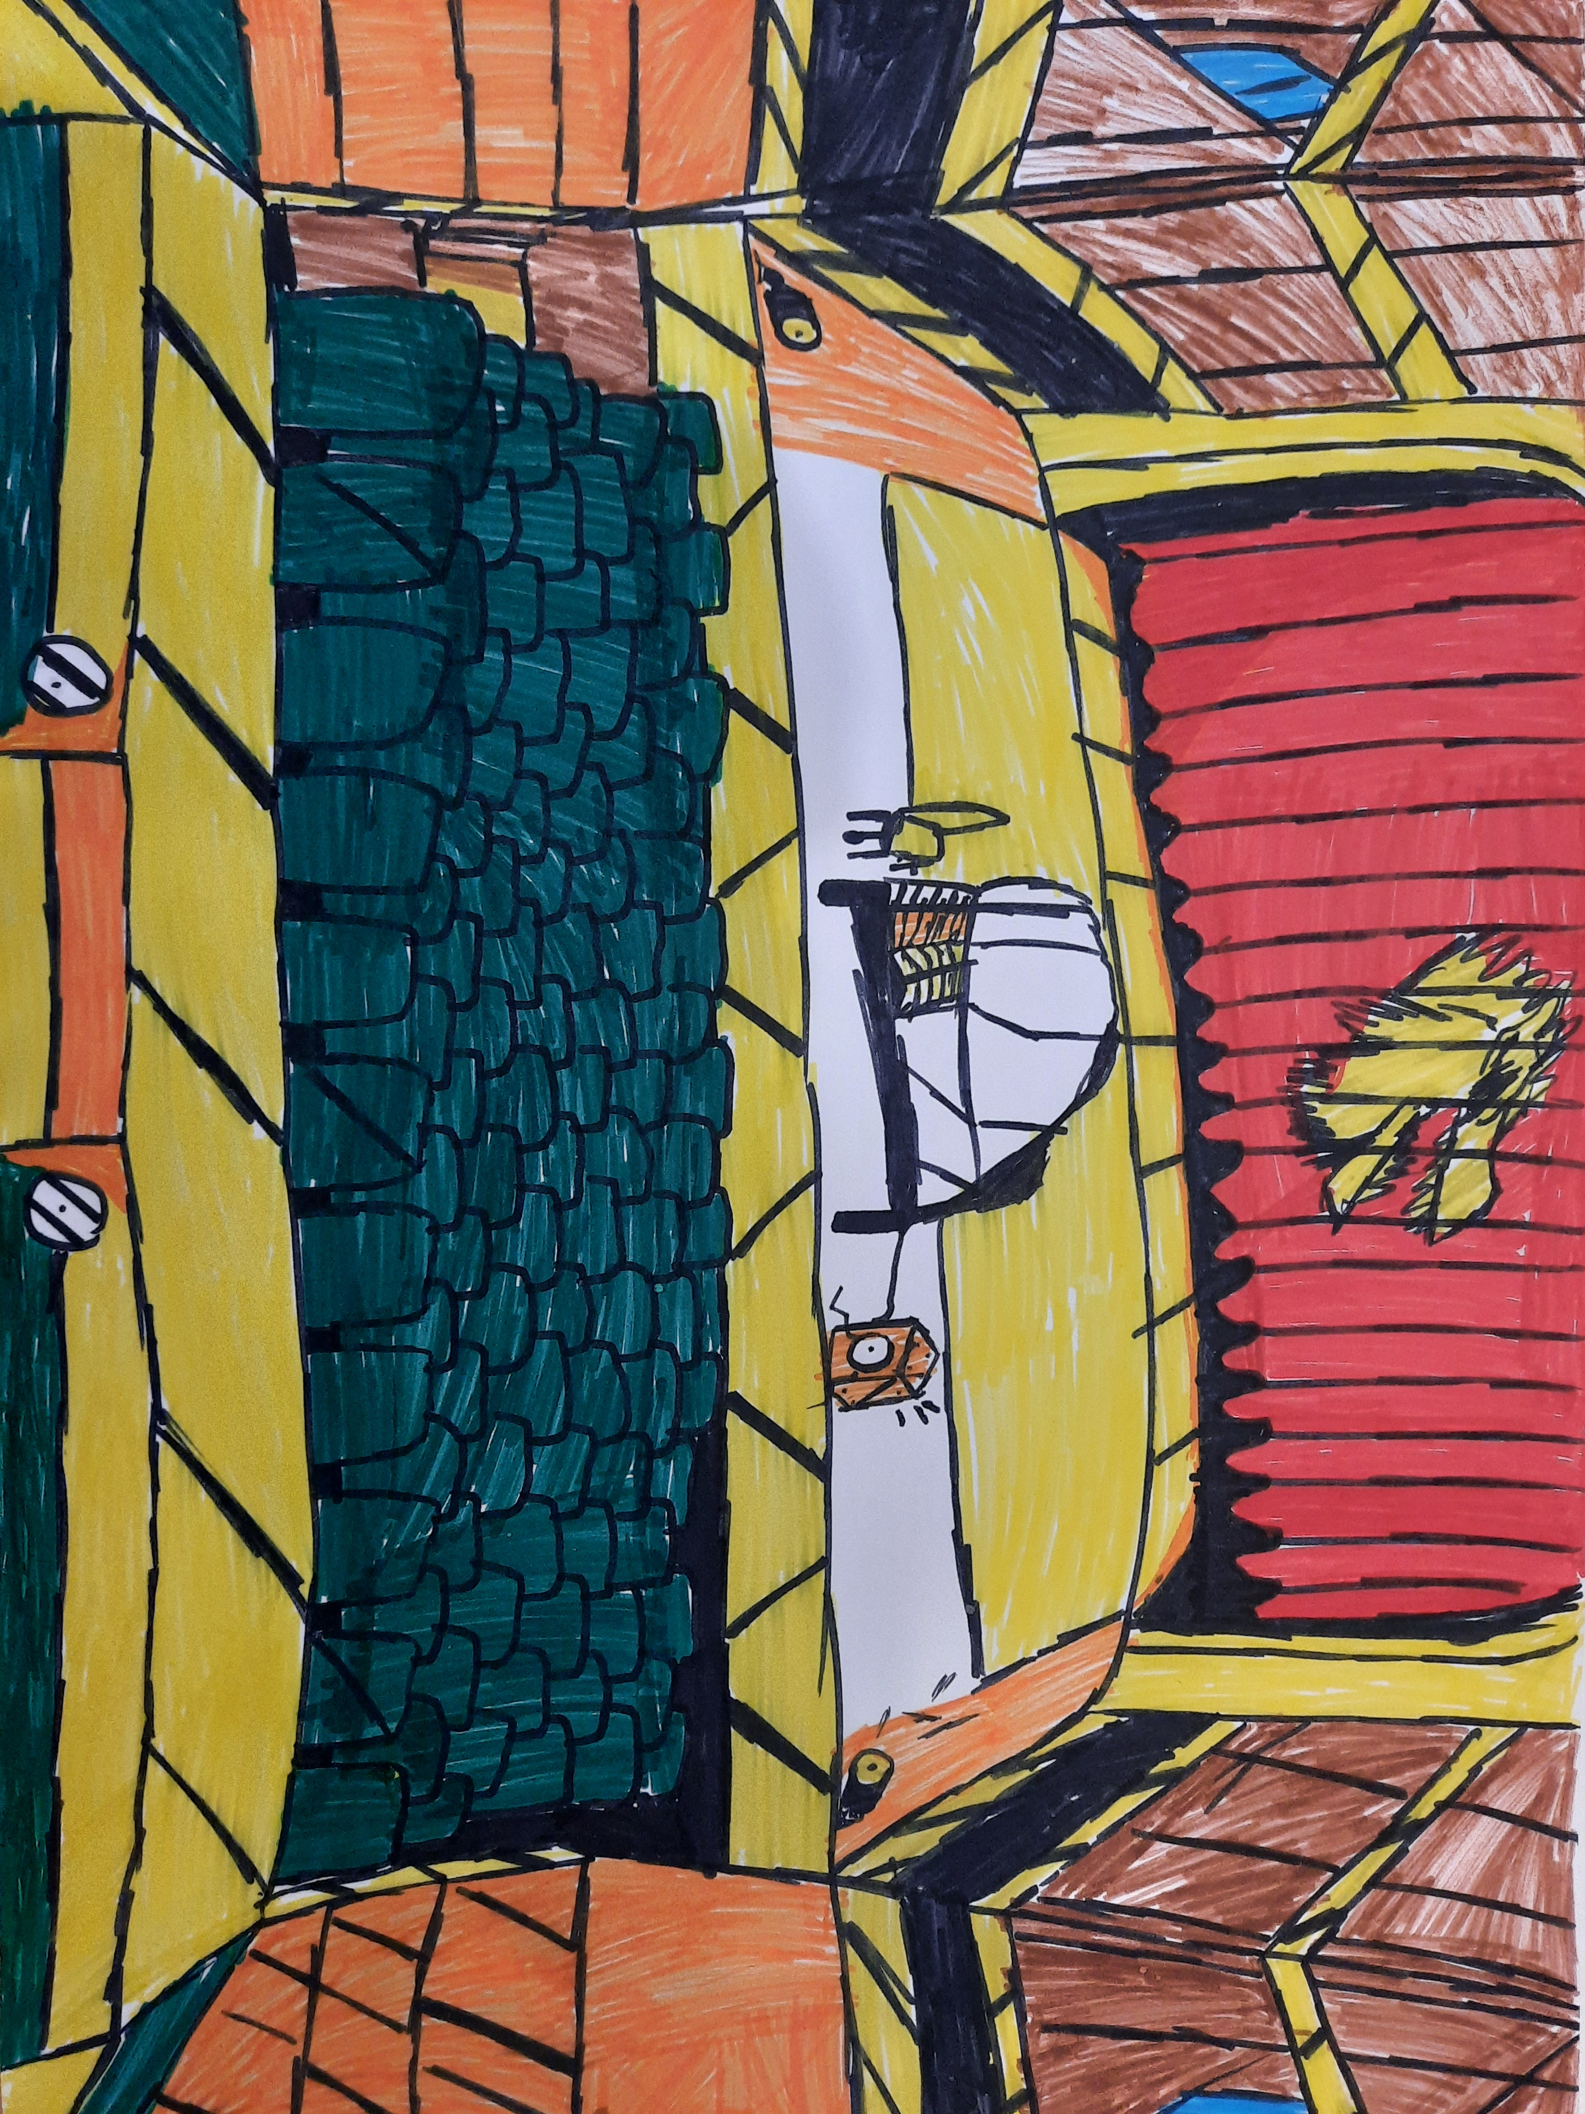
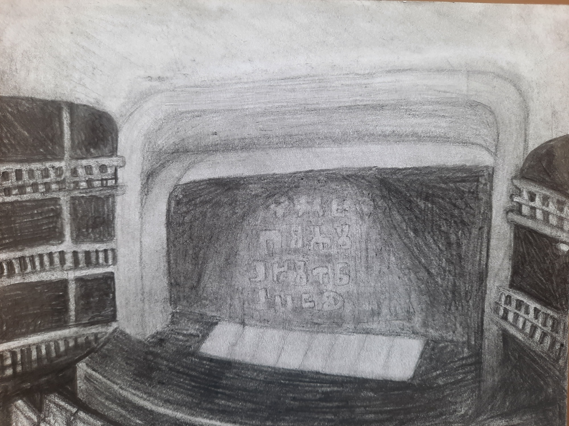
SCENA

Slide 8
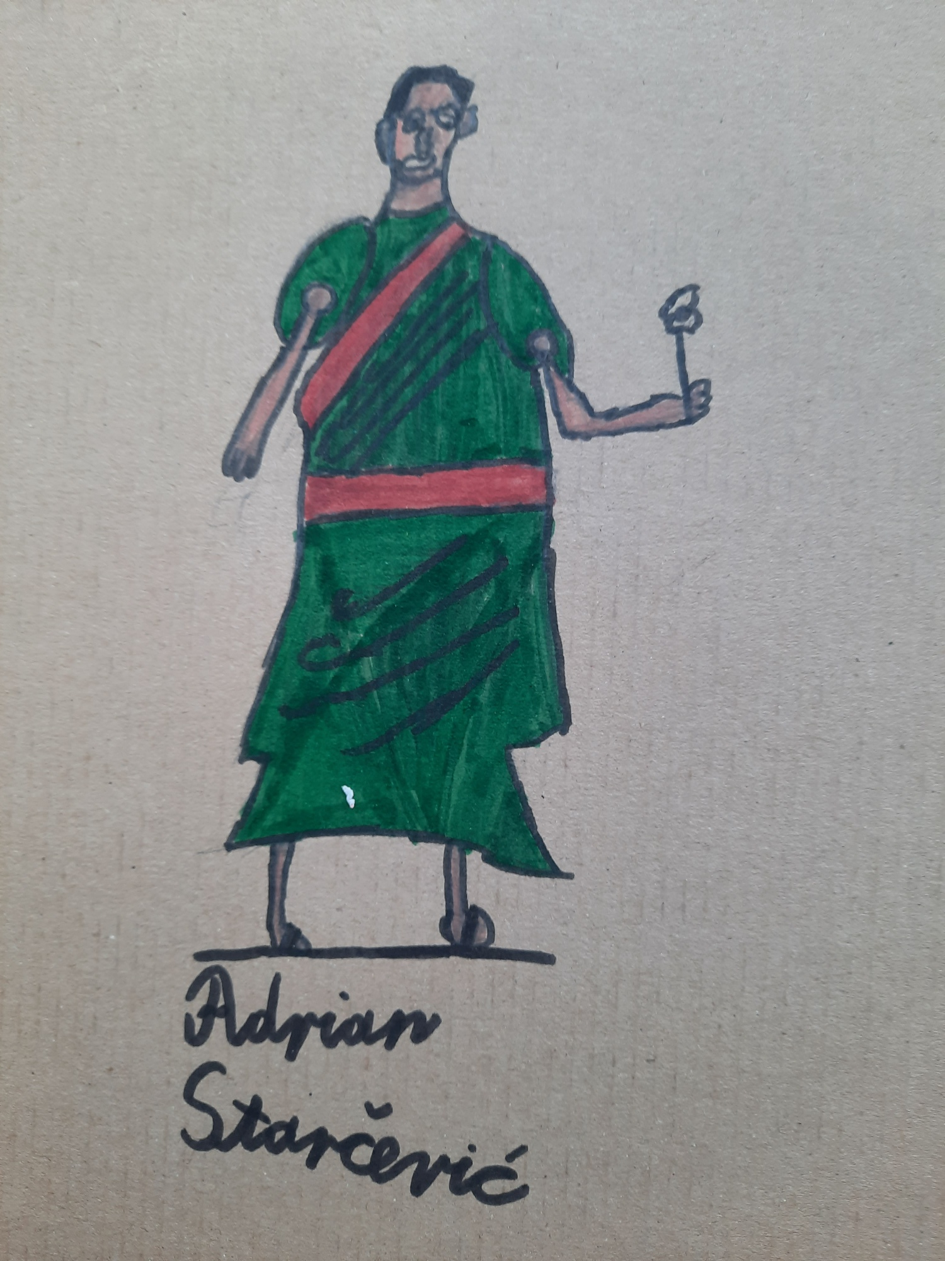
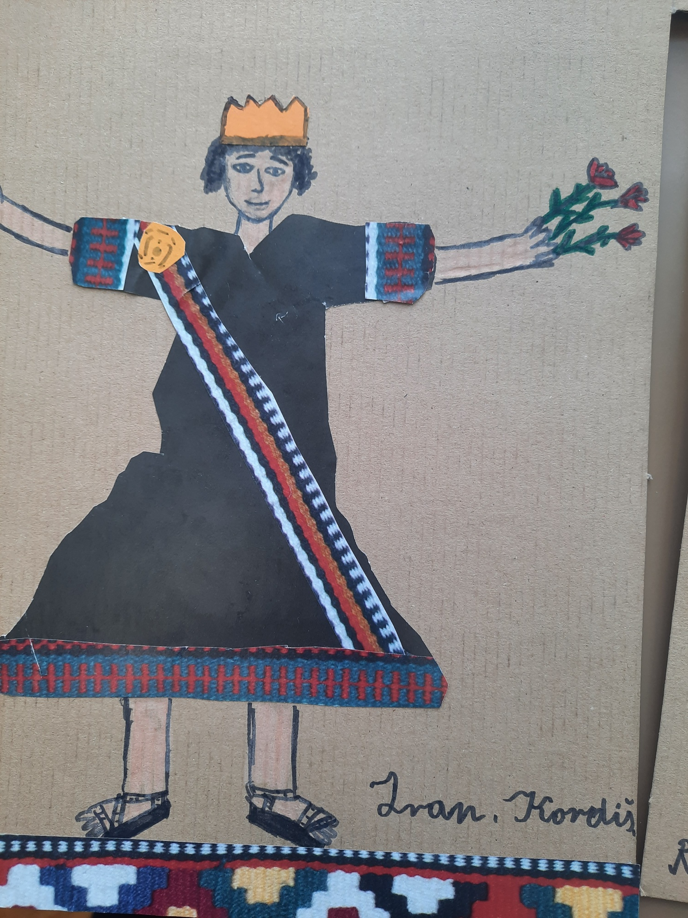
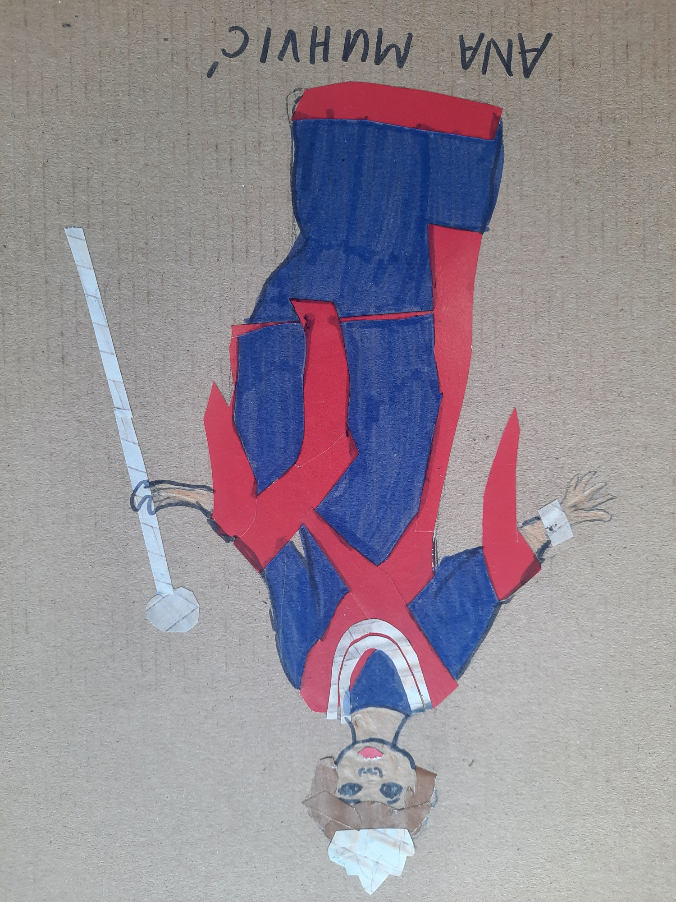
KOSTIMI

Slide 9
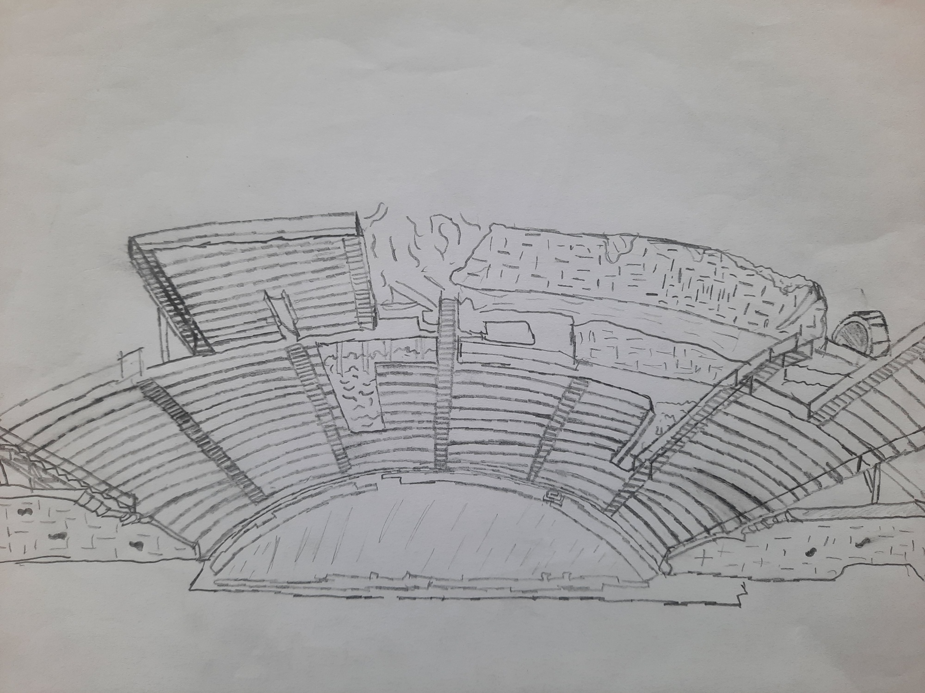
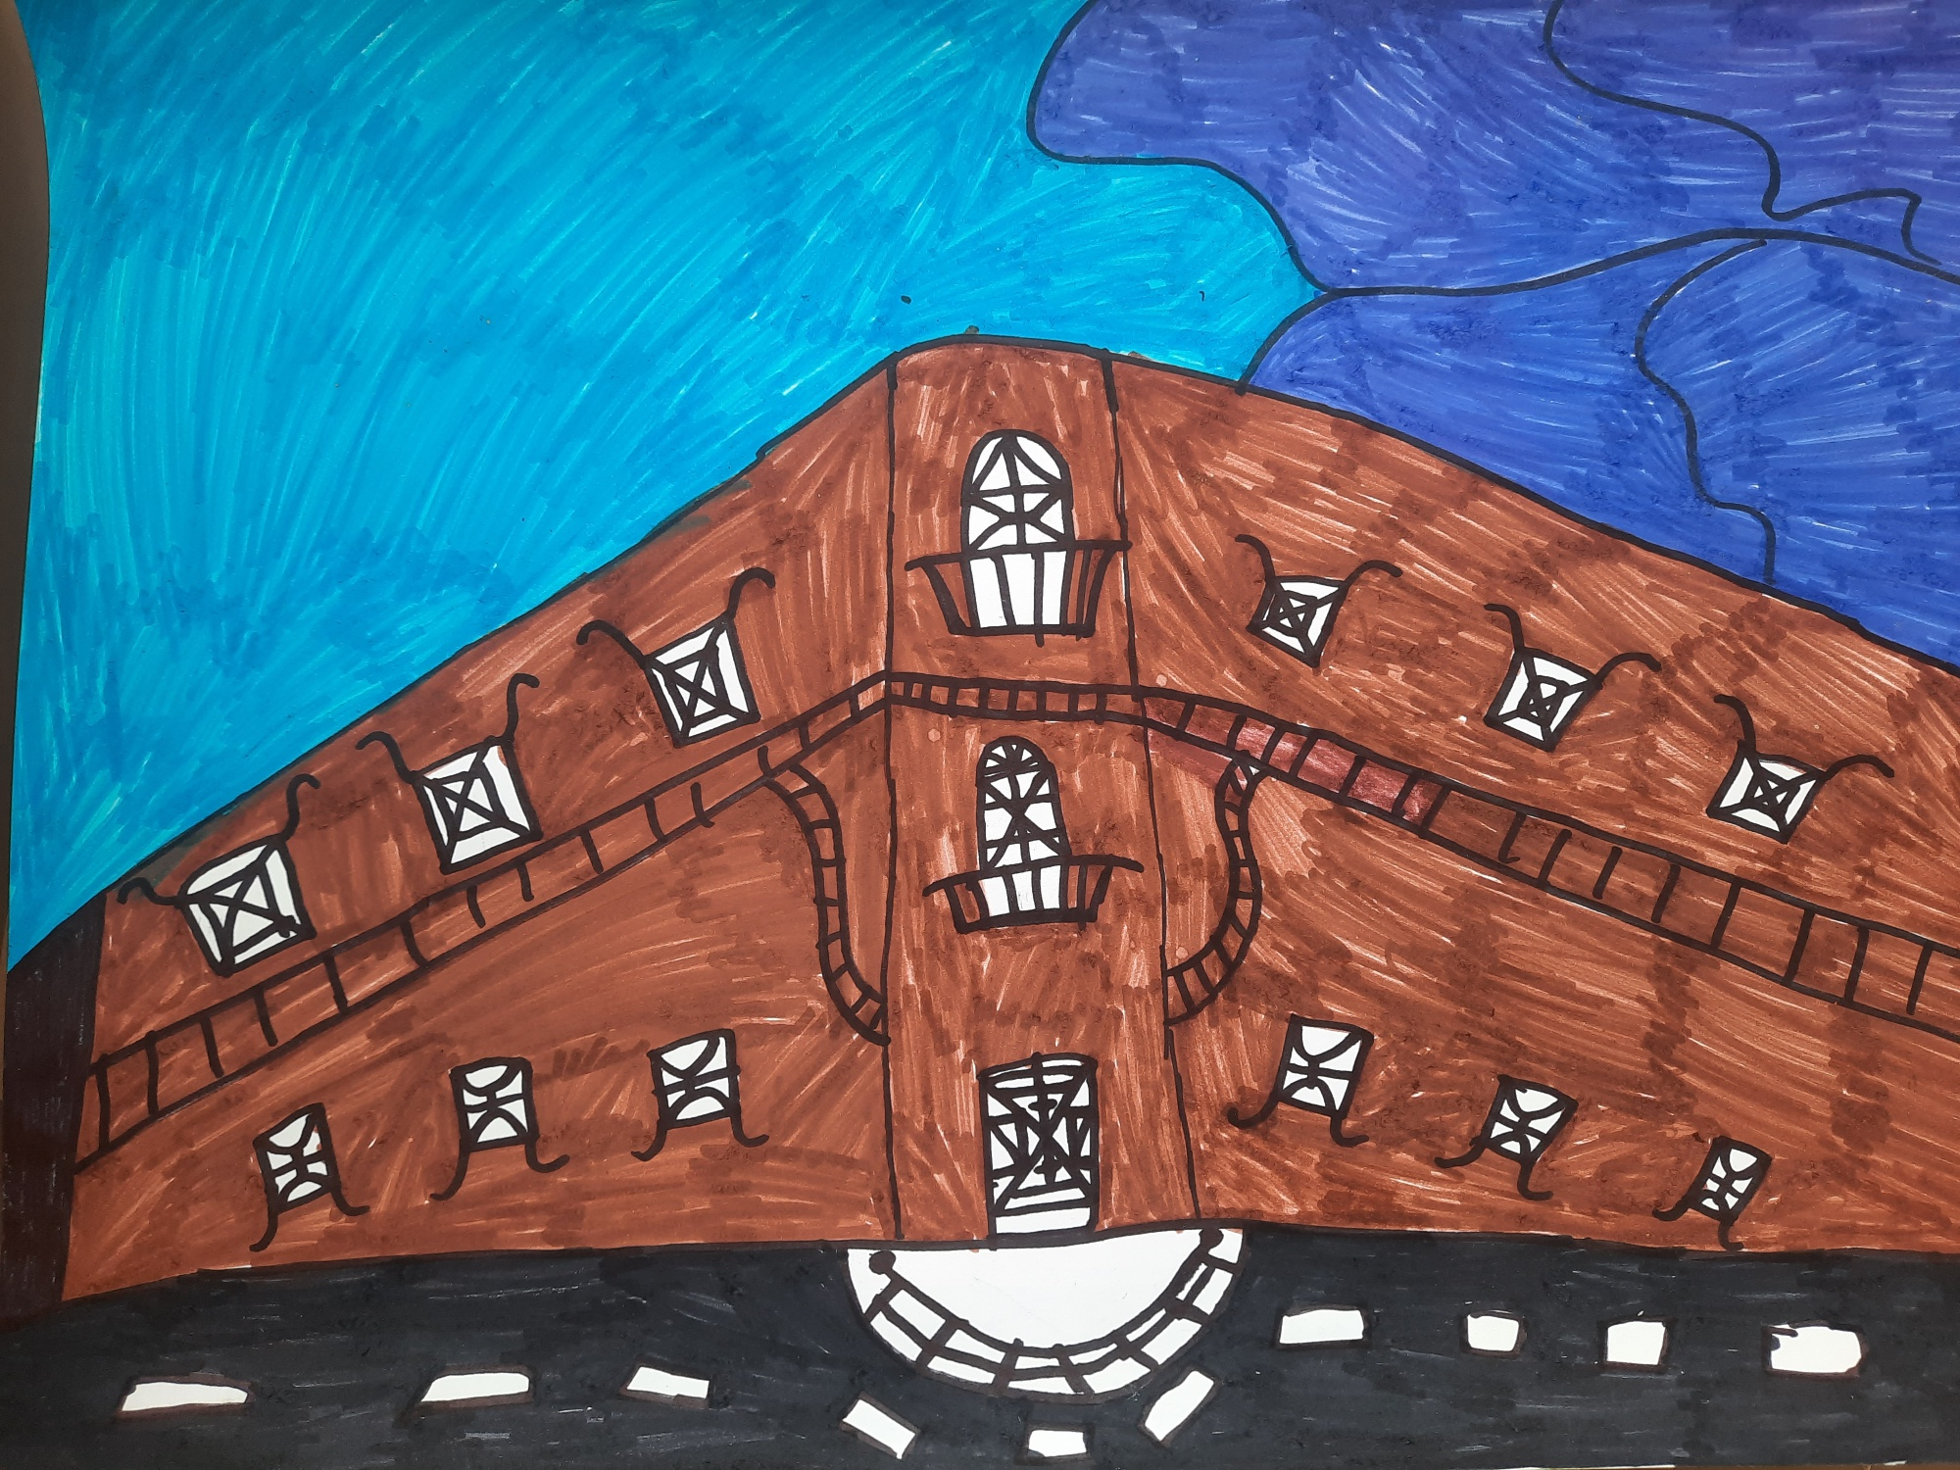
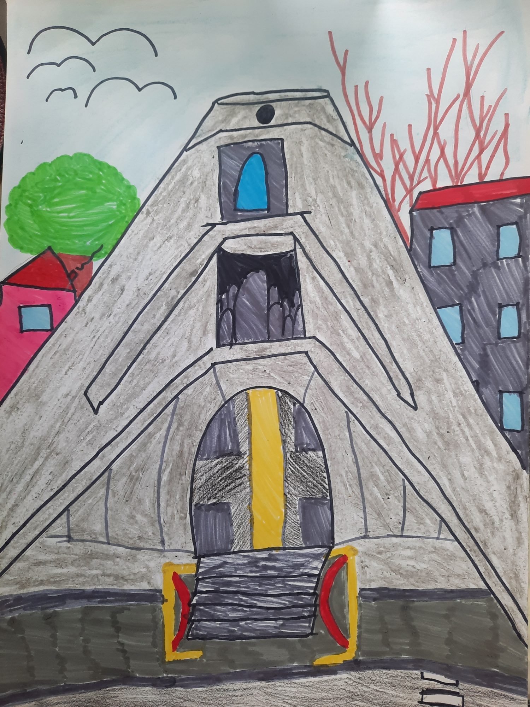
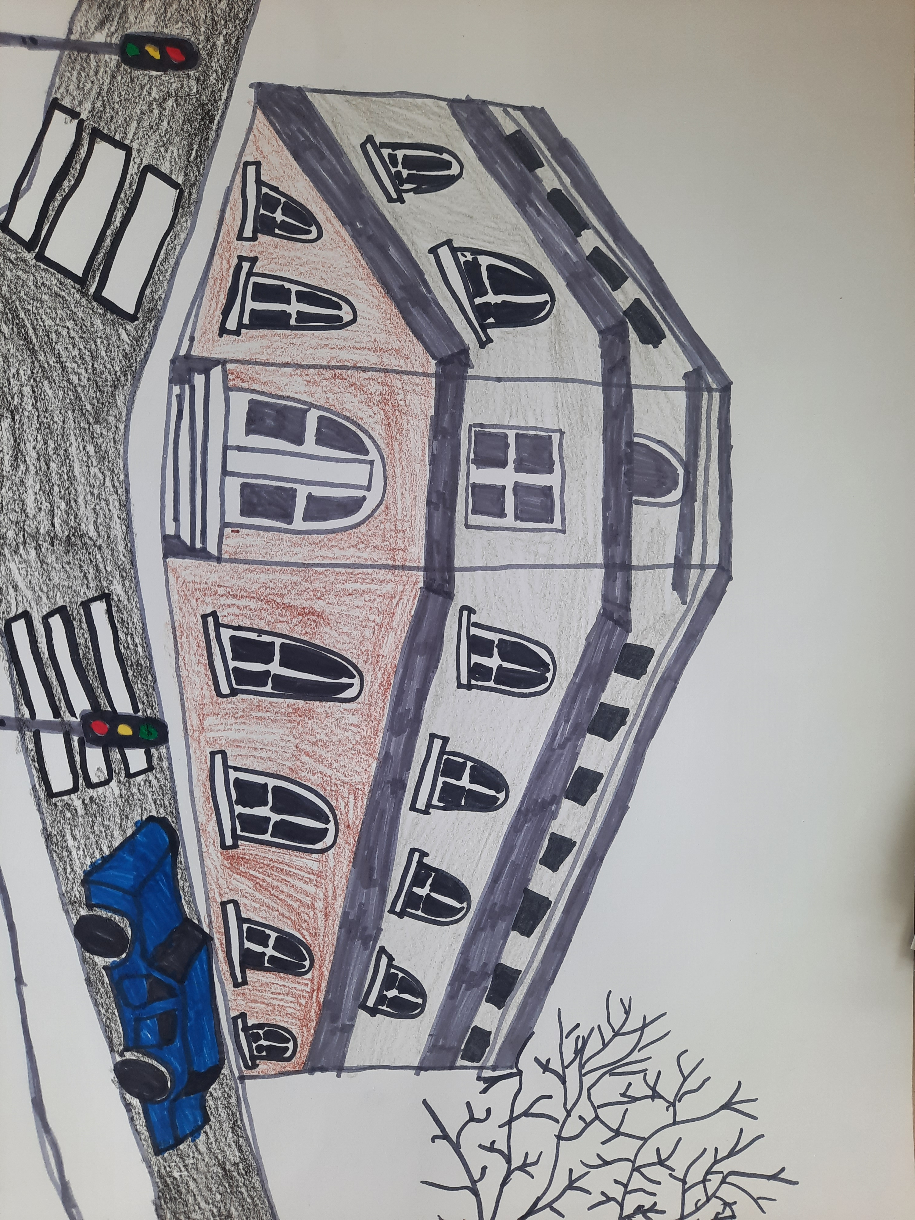
KAZALIŠTE

